Slide 1



Nové modulové výukové a inovativní programy - zvýšení kvality ve vzdělávání
INVESTICE DO ROZVOJE VZDĚLÁVÁNÍ
CZ.1.07/1.1.10/01.0063
Tento projekt je spolufinancován Evropským sociálním fondem a státním rozpočtem ČR

Slide 2
Poslední Přemyslovci
Dějepis, 7.ročník
Mgr. L. Šnorková

Slide 3
Václav II.
1283-1305
Nastoupil na trůn jako dvanáctiletý hoch
První roky za něj vládne Záviš z Falkenštejna, který se oženil s jeho matkou Kunhutou
nakonec ho nechal král popravit

Slide 4
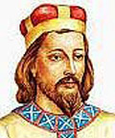
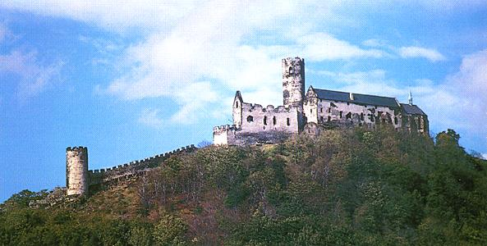
Hrad Bezděz, na kterém byl mladý Václav vězněn se svou matkou od té doby se bál bouřek, koček,..

Slide 5
Sňatková politika
Nebyl velkým válečníkem jako jeho otec
Oženil se s dcerou Rudolfa Habsburského (nepřítel jeho otce)
O svatbě a korunovaci královny teklo prý
z kašen víno

Slide 6
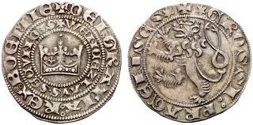
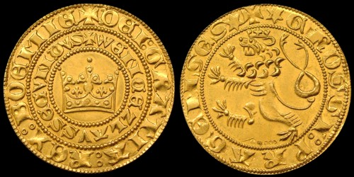
Vrchol moci Přemyslovců
blahobyt
král razí stříbrné pražské groše, ceněné v celé Evropě
byl vypracován horní zákoník, který byl používán po celé střední Evropě

Slide 7
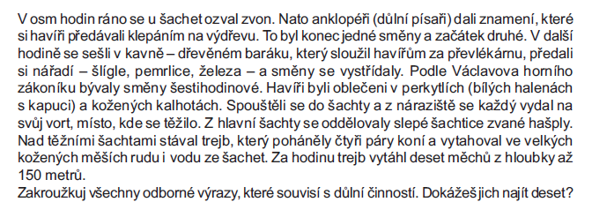
Život horníků

Slide 8
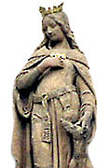
Tři královské koruny
Pokus o založení univerzity
Zjisti v učebnici, zda se to králi podařilo
Po smrti 1. ženy uzavřel sňatek s polskou princeznou Eliškou Rejčkou
Roku 1300 si ho polští páni zvolili za krále
1301 vymřel uherský rod Arpádovců a jejich korunu získal Václav pro svého syna

Slide 9
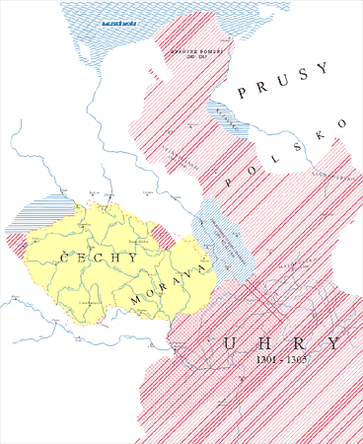
Území posledních Přemyslovců

Slide 10

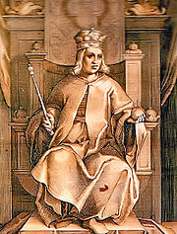
Václav III.
Po náhlé smrti otce nastupuje na trůn roku 1305
Nebylo mu ještě ani 16 let
Lehkomyslný, marnotratný mladík, často se opíjel
Vzdal se uherské koruny a jel do Polska na válečnou výpravu proti odbojným
polským šlechticům
Při zastávce v Olomouci byl
roku 1306 zavražděn

Slide 11
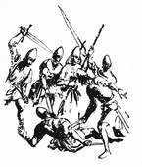
Konec rodu po více než 400 letech
Přemyslovci „vymřeli po meči“
Vysvětli, co tento výraz znamená!
Víš, co bude pak vyjadřovat pojem „vymřeli po přeslici“?

Slide 12
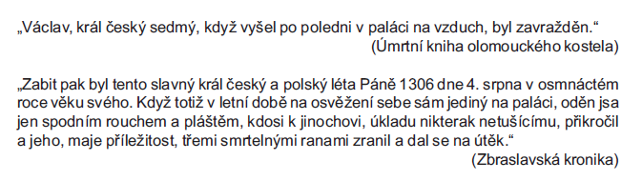
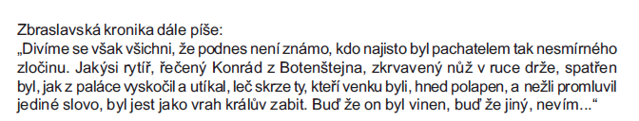
Z dobových kronik o smrti krále

Slide 13
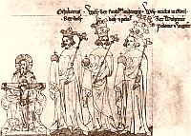
Popiš, co ukazuje obrázek, na kterém jsou Přemysl Otakar II., Václav II. a Václav III.

Slide 14
zdroje
http://www.google.cz/imgres?imgurl=http://tmp.kiwix.org:4201/I/180px_Vencel_rezkarc.jpg&imgrefurl=http://tmp.kiwix.org:4201/A/Wenceslaus_III_of_Bohemia.html&usg=__1XYpCWCFBvUEW9T4HAKg0ernThc=&h=237&w=180&sz=23&hl=cs&start=192&zoom=1&tbnid=ykdYsyWr8K9G8M:&tbnh=109&tbnw=88&ei=bX1FTZWHL43vsgbQjLWjDg&prev=/images%3Fq%3Dv%25C3%25A1clav%2BIII%26hl%3Dcs%26biw%3D1020%26bih%3D511%26gbv%3D2%26tbs%3Disch:10%2C4038&itbs=1&iact=hc&vpx=695&vpy=141&dur=3766&hovh=189&hovw=144&tx=76&ty=91&oei=F31FTeXtFsK1tAbhr4zVDQ&esq=9&page=11&ndsp=18&ved=1t:429,r:10,s:192&biw=1020&bih=511
http://www.google.cz/images?hl=cs&biw=1020&bih=511&gbv
=2&tbs=isch%3A1&sa=1&q=eli%C5%A1ka+rej%C4%8Dka&aq=f&aqi=g1&aql=&oq=
http://www.google.cz/images?hl=cs&source=imghp&biw=1020&bih=511&q=v%C3%A1clav+II&gbv=2&aq=f&aqi=g2&aql=&oq=
I,Bauer: Středověk, PS z dějepisu, Tobiáš 1993

